Slide 1
Tripodalni receptori: sinteza i primjena u anionskom prepoznavanju
Antonija Karakaš
KEMIJSKI SEMINAR 1
Napisano prema publikaciji:
Jennings, A.R., Son, D.Y., Tetrahedron 71 (23), 2015, 3990-3999.
1

Slide 2
Sadržaj
01 | UVOD – tripodalni receptori, anioni
02 | PRIKAZ ODABRANE TEME - vrste tripodalnih anionskih receptora, domaćin-gost interakcije, selektivnost tripodalnih receptora
03 | REZULTATI I RASPRAVA – sinteza
04 | Određivanje stehiometrije vezanja, određivanje konstante vezanja
05 | UV-Vis i ¹H NMR spektroskopske titracije
06 | ZAKLJUČAK
01
06
02
05
03
04
2

Slide 3
Uvod
3

Slide 4
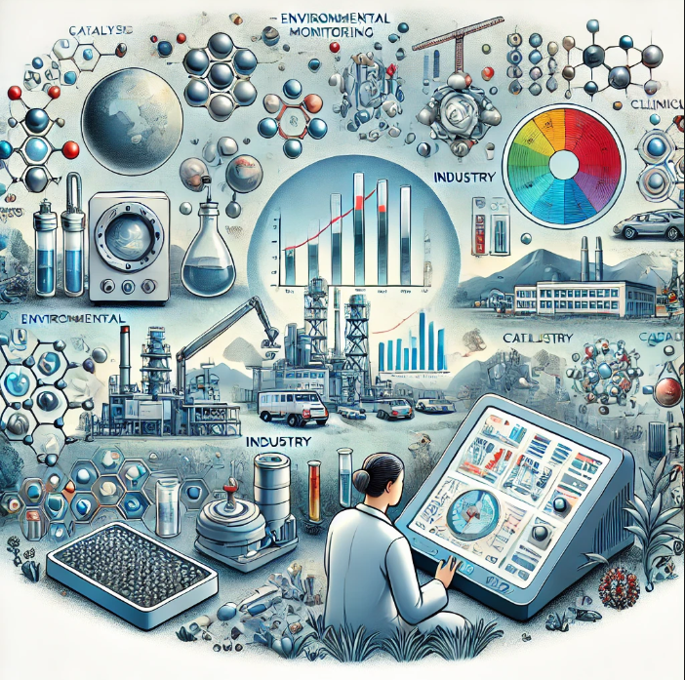
Tripodalni receptori
Anioni - uključeni u mnoge kemijske procese
Tripodalni receptori (engl. tripodal receptors) posebno su dizajnirane molekule koje u svojoj strukturi imaju tri kraka (engl. tripodal) ili ručice (engl. three arm) na kojima se nalaze ligandi koji mogu koordinirati s anionom
Tripodalni sustavi: primjena - ekološkom monitoringu, industriji, katalizi, kliničkoj dijagnostici te medicinskoj kemiji
Preorganizirani receptori (engl. preorganized receptors) unaprijed određena geometrija
4

Slide 5
Dizajn tripodalnih receptora
02
04
01
03
Struktura
Kiselo-bazna svojstva
Interakcijska/vezna mjesta
Afinitet prema vezanju
Fleksibilnost
Optimalna geometrija
Dovoljno pozitivnih ili neutralnih grupa
Selektivnost
Javlja se kao posljedica interakcijskih mjesta i geometrije
5

Slide 6
Prikaz odabrane teme
6

Slide 7
Vrste tripodalnih anionskih receptora
Urea/tiourea
Piridin
Podjela s obzirom na funkcionalne skupine
Gvanidini
TREN
Tris-(2-aminoetil) amin
Amidi
TAT
1,3,5- triakriloilheksahidro-1,3,5-s-triazin
7

Slide 8
Vrste tripodalnih anionskih receptora
1 predstavlja tripodalni receptor koji svoju strukturu temelji na amidima. Receptor 2 primjer je TAT receptora s tioureom u strukturi. Molekula 3 pripada vrsti TREN receptora, dok receptor 4 bazira strukturu na gvanidinu
8

Slide 9
Domaćin-gost interakcije i selektivnost
U tripodalnom sustavu, tripodalni receptor bi bio domaćin, a anion gost
Ovisno o strukturi može se javiti niz nekovalentnih interakcija: elektrostatske interakcije, van der Waalsove interakcije, vodikova veza, π-π interakcije, koordinacijska veza, hidrofobnost
Selektivnost tripodalnog sustava ovisi o nekoliko faktora:
rigidnosti sustava , ponajviše ručica
veličini sustava
Elektron-odvlačeće skupine – povećavaju afinitet prema vezanju → povećava se kiselost vodika → vodikova veza
9

Slide 10
Rezultati i rasprava
10

Slide 11
Cilj istraživanja
Sinteza
Određivanje stehiometrije vezanja
Određivanje konstante vezanja
11

Slide 12
Sinteza
Tiolna-Michaelova reakcija
Shema 1. Sinteza preorganiziranih tripodalnih receptora 1-4, i) 3 eq. 4-nitrofenilizotiocijanata ili 4-nitrofenilizocijanata
12

Slide 13
Sinteza
Shema 2. Sinteza referentnih receptora 5-8, i) 1 eq. 4-nitrofenilizotiocijanata ili 4-nitrofenilizocijanata
13

Slide 14
Tablica 1. Reakcijski uvjeti i iskorištenja za spojeve 1-8
Spoj | Iskorištenje [%] | Korak | Reakcijski uvjeti
1a | 95 | 1 | MeOH, rt, 10 min
1 | 86 | 2 | DMSO, rt, 45 min
2 | 58 | 2 | CHCl₃, refluks, 16 h
3a | 59 | 1 | MeOH, 10 mol% DMPP, refluks,16 h
3 | 95 | 2 | THF, rt, 5h
4 | 72 | 2 | Aceton, refluks,48 h
5a | 100 | 1 | MeOH, rt, 2h
5 | 92 | 2 | Aps. EtOH, rt, 30 min
6 | 69 | 2 | CHCl₃, refluks, 16 h
7a | 97 | 1 | MeOH, 10 mol% DMPP, refluks,16 h
7 | 72 | 2 | THF, rt, 16 h
8 | 68 | 2 | THF, rt, 16 h
14

Slide 15
Određivanje stehiometrije vezanja
¹H NMR spektroskopija
Metoda kontinuiranih varijacija
Engl. method of continuous variations
Job plot
UV-Vis spektroskopija
Kooperativno vezanje
15

Slide 16
Tablica 2. Stehiometrija vezanja
Receptor | Cl⁻ | CH₃COO⁻ | H₂PO₄⁻ | F⁻
1 | 1:1 | 1:2 | 1:2 | 1:1ª
2 | 1:1 | 1:2 | 1:2 | 1:2ª
3 | 1:1 | 1:2ª | 1:1 | 1:1ª
4 | 1:1 | 1:1ª | 1:2ª | 1:1ª
5 | 1:1 | 1:1 | 1:1 | 1:1ª
6 | 1:1 | 1:1 | 1:1ª | 1:1ª
7 | 1:1 | 1:1ª | 1:1ª | 1:1ª
8 | 1:1 | 1:1ª | 1:1ª | 1:1ª
* ª Stehiometrija određena iz UV-Vis podataka
16

Slide 17
Određivanje konstante vezanja
UV-Vis titracija
Klorid
Interakcija između receptora 2-8 i dihidrogenfosfata, acetata i fluorida
UV-Vis titracija nije napravljena - nema optičkog odgovora
Fluorid
¹H NMR titracija
¹H NMR titracija nije napravljena
Veća koncentracija triplet 16 ppm, HF₂⁻ samokompleks
Interakcija između receptora 2-8 i dihidrogenfosfata, acetata i fluorida.
17

Slide 18
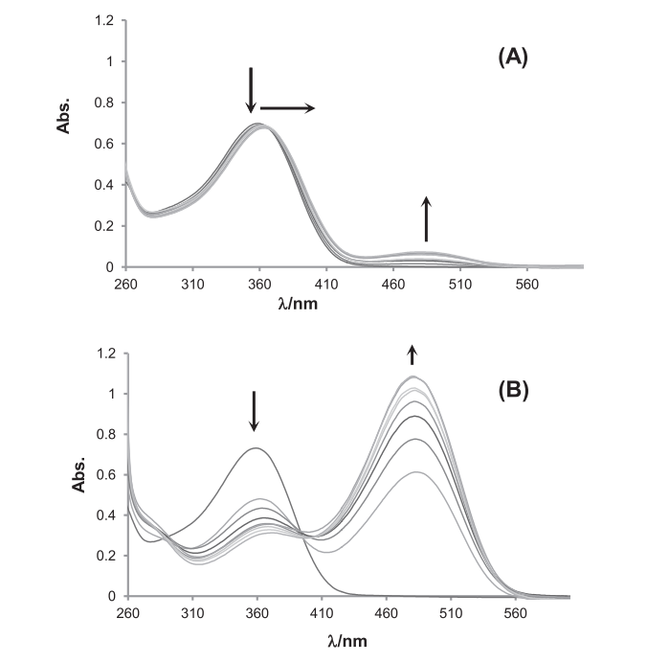
UV-Vis titracije spoja 1 i referentnog receptora 5
(A) UV-Vis spektroskopske promjene otopine 5 u DMSO-u nakon dodavanja tetrabutilamonijevog dihidrogenfosfata ([5] = 5.0 × 10⁻⁵ M, 0 ≤ [anion] ≤ 2.5 × 10⁻⁴ M); (B) UV-Vis spektroskopske promjene otopine 5 u DMSO-u nakon dodavanja tetrabutilamonijevog hidroksida ([5] = 5.0 × 10⁻⁵ M, 0 ≤ [anion] ≤ 2.5 × 10⁻⁴ M)
λ_{max.} = 358 nm (ε = 13960 M⁻¹ cm⁻¹)
λ_{max.} = 480 nm
Batokromni pomak
Promjena boje od svjetložute do svjetlonarančaste
18

Slide 19
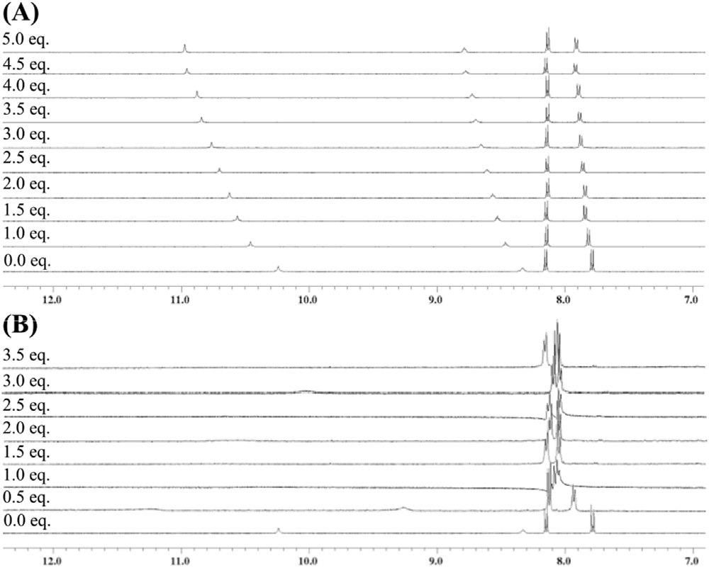
¹H NMR titracije spoja 1 i referentnog receptora 5
(A) Dodatak iona → odsjenjeniji signali za NH zbog formiranja kompleksa - vodikova veza
(B) Nakon dodavanja > 1 eq. iona, NH signal više ne integrira za 1 H → deprotoniranje receptora
Signal potpuno nestaje nakon dodatka 2 eq. iona
Drugi NH signal ostaje prisutan i nakon 3.5 eq. iona
(A) ¹H NMR titracija za 5 i klorid, (B) ¹H NMR titracija za 5 i dihidrogenfosfat
Promjena boje od svjetlo žute do tamno žute
19

Slide 20
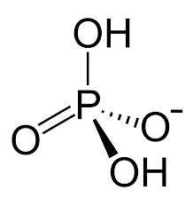
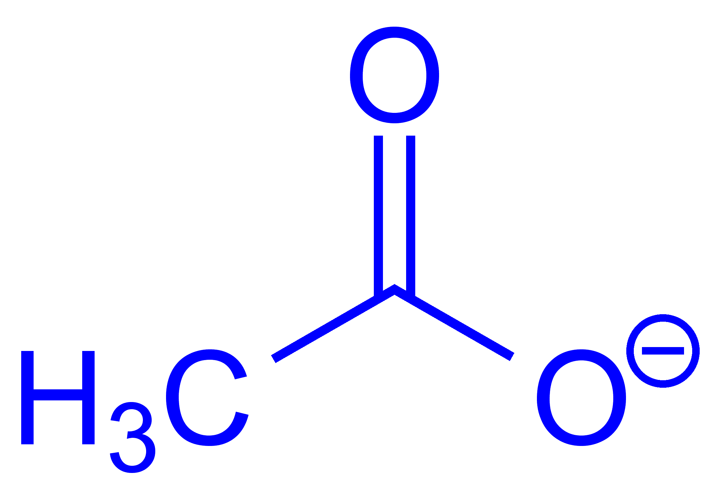
Konstante vezanja spoj 1 i referentni receptor 5
Klorid | Dihidrogenfosfat i acetat
log β₁₁ za 1.4 (0.1) i 1.525 (0.009) Najmanje bazičan ion → slaba interakcija Niske vijednosti Nedostatak kooperativnog vezanja | Vrijednosti nisu mogle biti određene zbog deprotoniranja
20

Slide 21
UV-Vis titracije spoja 2 i referentnog receptora 6
Titracije za 2 i 6 s dihidrogenfosfatom, acetatom i fluoridom dale su slične rezultate kao za 5, no deprotoniranje je zabilježeno samo u titraciji 6 s fluoridom
Stehiometrija vezanja za 2 i dihidrogenfosfat je 1:2
log β₁₂ je uvijek bio veći od log β₁₁, što sugerira da ručice receptora funkcioniraju neovisno, dok za referentni receptor postoje kooperativni efekti vezanja
21

Slide 22
Tablica 3. Konstante vezanja određene UV-Vis titracijama i HypSpec-om za receptore 2 i 6
Receptor | Anion | log β₁₁ | log β₁₂ | Deprotoniranjeª
2 | H₂PO₄⁻ | 2.72 (0.05) | 6.93 (0.08) | Ne
 | CH₃COO⁻ | 6.0 (0.2) | 9.8 (0.2) | Ne
 | F⁻ | 4.8 (0.2) | 9.23 (0.09) | Ne
6 | H₂PO₄⁻ | 3.32 (0.03) |  | Ne
 | CH₃COO⁻ | 3.753 (0.009) |  | Ne
 | F⁻ | -^{b} |  | Da
ª Označava pojavljuje li se deprotoniranje pri koncentracijama korištenima za određivanje log β vrijednosti. ^{b} Točna vrijednost nije mogla biti određena zbog deprotoniranja.
22

Slide 23
Tablica 4. Konstante vezanja određene ¹H NMR titracijom za receptore 2 i 6 pomoću HypNMR2008
Receptor | Anion | log β₁₁ | log β₁₂ | Deprotoniranjeª
2 | Cl⁻ | 1.42 |  | Ne
 | H₂PO₄⁻ | ^{b} ND | ^{b} ND | Ne
 | CH₃COO⁻ | 4.1 (-^{c}) | 6.2 (-^{c}) | Ne
6 | Cl⁻ | 1.37 (0.02) |  | Ne
 | H₂PO₄⁻ | -^{d} |  | Da
 | CH₃COO⁻ | 2.96 (0.01) |  | Ne
ª Označava pojavljuje li se deprotoniranje pri koncentracijama korištenima za određivanje log β vrijednosti.
^{b} Točna vrijednost nije mogla biti određena.
^{c} Određena vrijednost standardne devijacije bila je prevelika.
^{d} Točna vrijednost nije mogla biti određena zbog pojave deprotoniranja.
23

Slide 24
UV-Vis i ¹H NMR titracije spoja 3 i referentnog receptora 7
3 i 7 dvije apsorpcijske vrpce, prva pri 291 nm (ɛ = 47300 M⁻¹cm⁻¹) i druga pri 298 nm (ɛ = 16820 M⁻¹cm⁻¹)
Elektronski prijelazu π→π*
Dodatkom aniona intenzitet vrpce raste. Apsorpcijska vrpca na 359 nm (ɛ =61800 M⁻¹cm⁻¹) i 372 nm (ɛ =17340 M⁻¹cm⁻¹)
Batokromni pomak, smanjeni intenzitet
Tijekom UV-Vis titracija nijedan tripodalni receptor nije bio dovoljno kisel da bi deprotonirao dihidogenfosfat
Konstante vezanja za klorid i spoj 3 [log β₁₁ = 1.64 (0.01)] te referentni receptor 7 [log β₁₁ = 1.6 (0.1)] → nema kooperativnog vezanja
24

Slide 25
UV-Vis i ¹H NMR titracije spoja 4 i referentnog receptora 8
Titracije s dihidrogenfosfatom i acetatnim ionom slično kao 3 i 7
Apsorpcijska vrpca na 355 nm smanjenog intenziteta, batokromni pomak
25

Slide 26
Tablica 5. Konstante vezanja određene UV-Vis titracijama i HypSpec-om za receptore 4 i 8
Receptor | Anion | log β₁₁ | log β₁₂ | Deprotoniranjeª
4 | H₂PO₄⁻ | 5.6 (0.1) | 10.08 (0.08) | Ne
 | CH₃COO⁻ | 3.892 (0.009) |  | Ne
 | F⁻ | -^{b} |  | Da
8 | H₂PO₄⁻ | 4.016 (0.003) |  | Ne
 | CH₃COO⁻ | 4.049 (0.004) |  | Ne
 | F⁻ | -^{b} |  | Da
ª Označava pojavljuje li se deprotoniranje pri koncentracijama korištenima za određivanje log β vrijednosti. ^{b} Točna vrijednost nije mogla biti određena zbog deprotoniranja.
26

Slide 27
Tablica 6. Konstante vezanja određene korištenjem ¹H NMR titracija za receptore 4 i 8 pomoću HypNMR2008
Receptor | Anion | log β₁₁ | log β₁₂ | Deprotoniranjeª
4 | Cl⁻ | 1.615 (0.009) |  | Ne
 | H₂PO₄⁻ | -^{b} | -^{b} | Da
 | CH₃COO⁻ | 1.75 (0.06) |  | Ne
8 | Cl⁻ | 1.869 (0.005) |  | Ne
 | H₂PO₄⁻ | -^{b} |  | Da
 | CH₃COO⁻ | 3.46 (0.07) |  | Ne
ª Označava pojavljuje li se deprotoniranje pri koncentracijama korištenima za određivanje log β vrijednosti. ^{b} Točna vrijednost nije mogla biti određena zbog deprotoniranja.
27

Slide 28
Zaključak
28

Slide 29
Zaključak
01
02
03
Uspješno su sintetizirana tri kolorimetrijska tripodalna anionska receptora
Tiol-Michaelova
“klik” reakcija
UV-Vis i ¹H NMR titracije deprotoniranje → promjena boje svjetlo do tamno narančaste
04
05
06
Određivanje stehiometrije vezanja i konstanti vezanja
Tripodalni receptori koji imaju više mjesta za vodikove veze, imaju mogućnost vezati više aniona
Receptori koji vežu ione kooperativno pokazuju veće konstante vezanja u usporedbi s referentnim spojevima
29

Slide 30
Hvala na pažnji!
30

